Slide 1
Sund mad og råderumsfødevarer 10-13-årige

Slide 2
Råderumsfødevarer
Kalorier fra bl.a. slik, chokolade, kage, is, dessert og
snackbarer, sodavand, energidrikke samt
kunstigt sødede varianter bidrager med energi uden samtidig at indeholde vitaminer og mineraler.
Det kaldes for råderumsfødevarer.

Slide 3
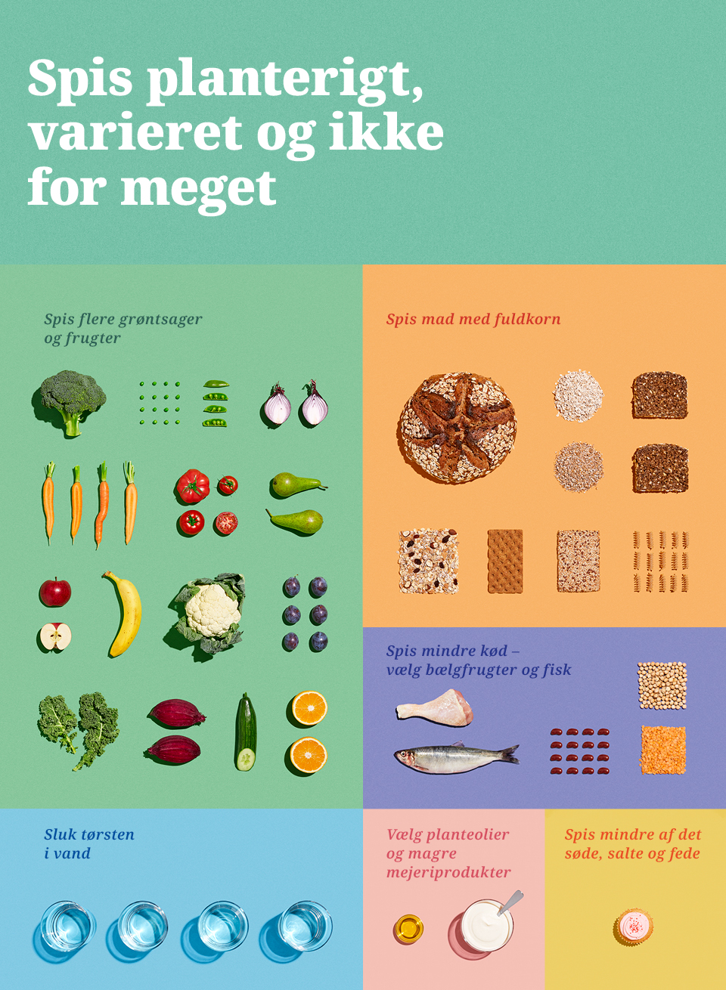
De officielle Kostråd
De officielle Kostråd er de mest velbegrundede råd vi har for en sund livsstil.
Ved at følge De officielle Kostråd får de fleste dækket behovet for vitaminer, mineraler og andre vigtige næringsstoffer.
Anbefalingerne tager udgangspunkt i sundhed først, så klima.
Kilde: https://altomkost.dk/raad-og-anbefalinger/de-officielle-kostraad-godt-for-sundhed-og-klima/
Notes:
De tilgængelige Vidste du at… ark tager udgangspunkt i De officielle Kostråd fra 2023. Sammensætning af makronæringsstoffer på arket matcher de gældende De officielle Kostråd og Nordiske Næringsstofanbefalinger 2023 (NNR).
Vidste du at ….arkene er blevet opdateret juni 2024, efter opdatering af det faglige grundlag for De Officielle Kostråd i forhold til NNR2023
Råd om bæredygtig sund kost - fagligt grundlag for et supplement til De officielle Kostråd, DTU Fødevareinstituttet 2020 DTU Fødevareinstituttet udarbejdede i 2020 et fagligt grundlag for revidering af De officielle Kostråd med fokus på, hvordan vi kan spise både sundt og mere bæredygtigt. Med afsæt i den såkaldte EAT-Lancet kost har DTU udarbejdet en tilpasset planterig kost målrettet danske forhold. Denne kost holder sig inden for rammerne af NNR 2012 og evidensgrundlaget fra 2013.
Opdatering af det faglige grundlag for De officielle Kostråd i forhold til NNR 2023 – Planterig kost 2-70 år, DTU Fødevareinstituttet 2024 I 2023 udkom en ny NNR med opdaterede værdier for næringsstofbehov samt råd om fødevareindtag, der også integrerer miljømæssig bæredygtighed. Dette var anledningen til, at DTU Fødevareinstituttet i 2024 opdaterede det faglige grundlag for De officielle Kostråd. De officielle Kostråd er således i overensstemmelse med NNR 2023.

Slide 4
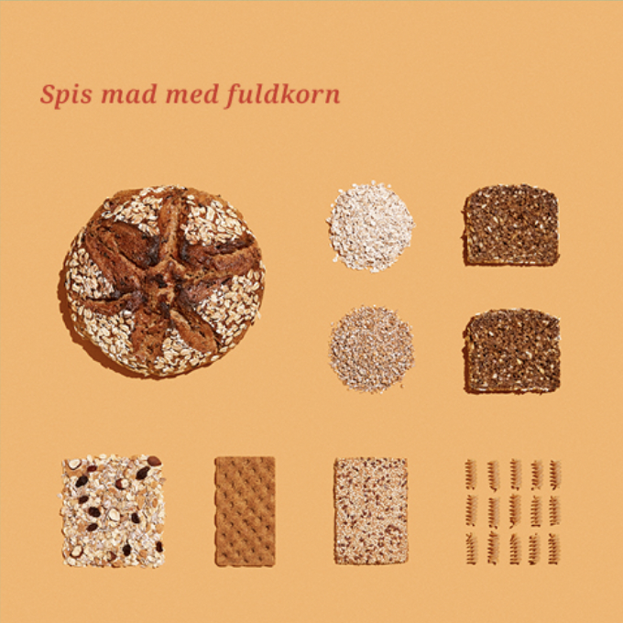
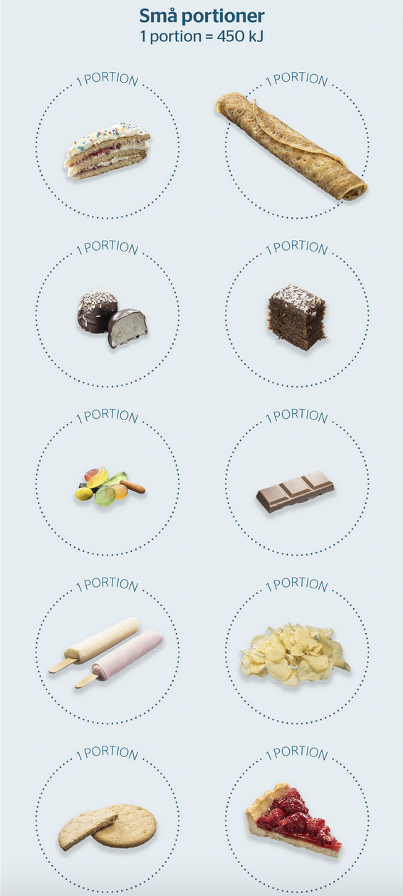
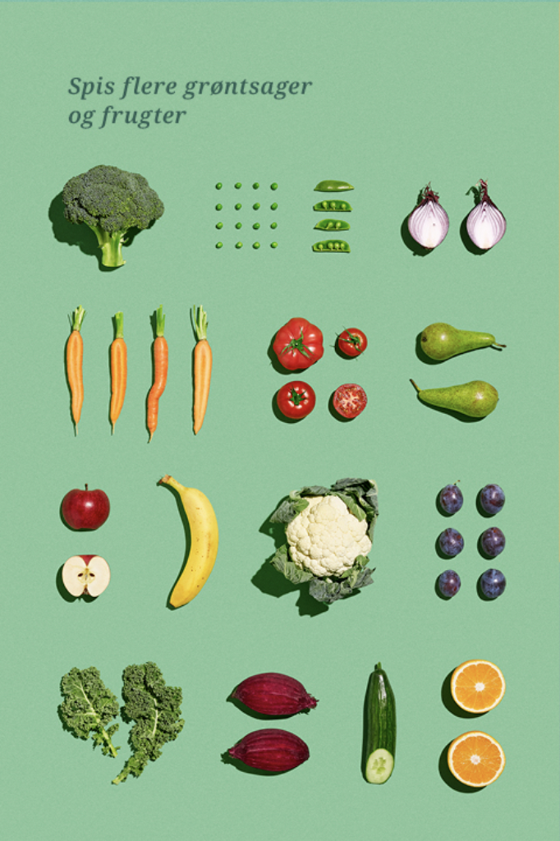
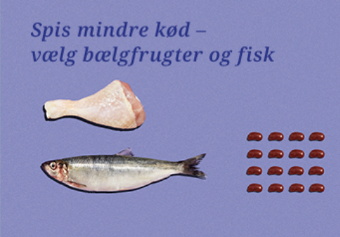
Anbefalinger for børn
Børn ml. 6-13 år bør højest drikke ½ l søde drikke om ugen Det gælder både drikke sødet med sukker og drikke sødet med sødestoffer.
Råderummet over en uge for en 10-13-årig er 8 små portioner.
Børn i alderen 10-13 år anbefales at få op til 350 ml mælk eller mælkeprodukt og op til 20 g ost om dagen eller 350 ml mælk. Hvis du ikke drikker mælk eller spiser mejeriprodukter, skal du sørge for at få calcium fra andre fødevarer
Børn mellem 2-10 år anbefales 40-70 gram fuldkorn om dagen. Den øvrige Befolkning anbefales at spise mindst 90 gram fuldkorn om dagen.
Børn mellem 2 og 10 år anbefales at spise 175-275 g fisk om ugen. Den øvrige befolkning bør spise 350 g fisk om ugen, heraf 200 g fede fisk fx laks og makrel
For børn under 15 år gælder der særlige råd om at begrænse indtaget af store rovfisk, fx tun.
Børn mellem 10-13 år anbefales at spise 600 g grøntsager og frugter om dagen.
Kilde: altomkost.dk
Notes:
Når du ikke drikker mælk eller spiser mejeriprodukter: Mælkeprodukter og ost er vigtige kilder til næringsstoffer. Det gælder særligt calcium (kalk).
Mælk indeholder ca. 120 mg calcium pr. 100 ml.
Surmælksprodukter, som fx yoghurt, tykmælk og ylette, indeholder mellem 120-190 mg calcium pr. 100 ml.
Skæreost indeholder mellem 600-1000 mg pr. 100 gram.
De fedtfattige produkter indeholder lige så meget calcium som de fede produkter.
Når du ikke drikker mælk eller spiser mejeriprodukter, skal du sørge for at få calcium fra andre fødevarer. Det kan du fx få fra
calcium-berigede plantedrikke
mørkegrønne grøntsager
nødder
sardiner
fuldkornsprodukter.
Du kan også vælge at tage et calcium-tilskud. Kilde: https://foedevarestyrelsen.dk/kost-og-foedevarer/alt-om-mad/de-officielle-kostraad/kostraad-til-dig/om-de-officielle-kostraad/vaelg-planteolier-og-magre-mejeriprodukter
Spis 350 g fisk om ugen, heraf 200 g fede fisk. Fede fisk er fx sild, makrel, laks og ørred. Det er vigtigt, at du varierer mellem forskellige fisk. 350 g fisk om ugen svarer til fx at spise fisk to gange om ugen som hovedret samt flere gange om ugen som pålæg. Alle former for fisk, skaldyr, muslinger og rogn tæller med i de 350 g om ugen. Det gælder både opdrætsfisk og fisk, der er fanget vildt.
Kilde: https://foedevarestyrelsen.dk/kost-og-foedevarer/alt-om-mad/de-officielle-kostraad/kostraad-til-dig/om-de-officielle-kostraad/spis-mindre-koed-vaelg-baelgfrugter-og-fisk#fiskogskaldyr

Slide 5
Kostvaner for danske børn
Frugt og grønt: 36% af de 10-årige efterlever anbefalingerne for frugt og grønt, mens kun 5% af de 11-13-årige efterlever anbefalingerne
Fuldkorn: 43% af de 10-årige efterlever anbefalingerne fuldkorn, mens kun 22% af de 11-13-årige efterlever anbefalingerne.
Mælk og mælkeprodukter: Børn i denne aldersgruppe indtager den anbefalede mængde af mælk og mælkeprodukter i form af mælk og surmælksprodukter.
Fedt: Børn i denne aldersgruppe indtager i gennemsnit 83 g fedt/dag. Fedtets andel af det samlede energiindtag er omkring 35%, hvilket er højere end det anbefalede gennemsnit på 33E%. Dog ligger det indenfor det anbefalede interval 25-40 E%.
Mættet fedt: Indtaget af mættet fedt er for højt for alle aldersgrupper, og ligger på 14 E% og overstiger derfor den maksimalt anbefalede grænse på 10E%.
Kilde: DTU Fødevareinstituttet “Kostens betydning for børn og unges sundhed og overvægt: 2000-2013” 2017 og “Danskernes Kostvaner 2011-2013”

Slide 6
Sukkerindtag blandt danske børn
6 ud af 10 børn spiser for meget sukker
Hovedkilderne er sodavand, saftevand, slik, chokolade og kage
Honning er stort set også rent sukker, og tæller derfor også med i ”tomme kalorier” regnskabet
Det er særligt i weekenden, at børnenes sukkerindtag øges. Her skrues der op for hyggen – og dermed lidt ekstra kage, is, slik og lignende
Mellemmåltider bidrager ofte også til en større mængde sukker, end der er ”plads” til i den samlede dagskost
Anbefalingen for tilsat sukker i kosten er 5 E%. Maden kan stadig være sund, selvom 10% af madens energi kommer fra sukker.
Husk det ‘skjulte’ sukker der er i sammensatte produkter som fx morgenmadsprodukter og kiks
Kilde: https://erduforsoed.dk/fakta-om-sukker-og-soede-sager/ og DTU “Danskernes Kostvaner 2011-2013”

Slide 7
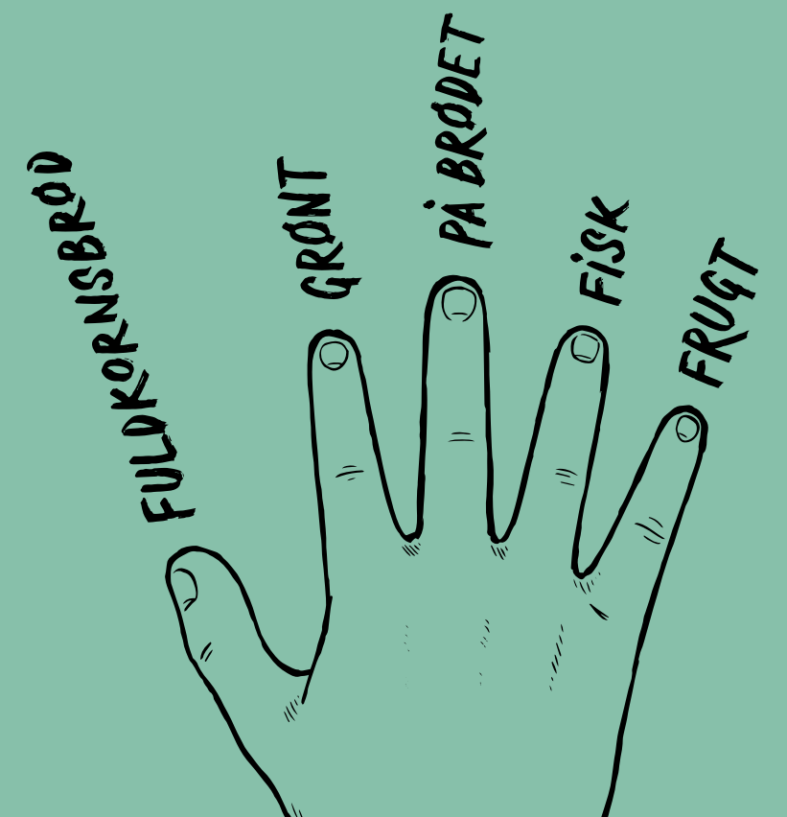
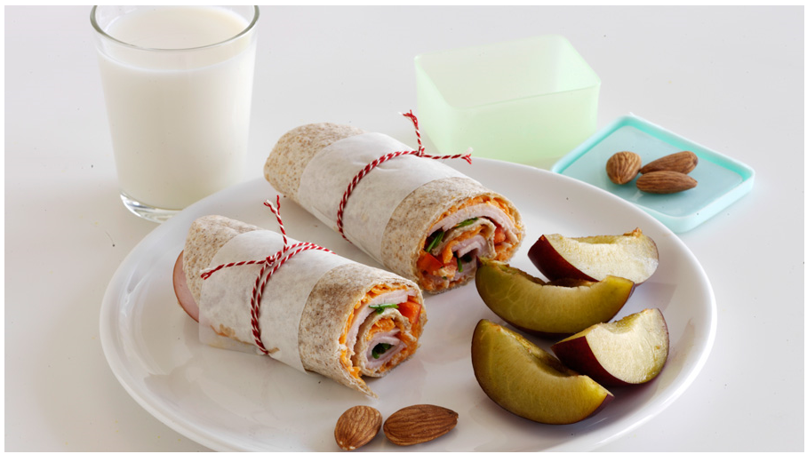
Gi’ madpakken en hånd – og spis varieret
Madpakken skal være mættende og sund, så den giver energi.
Ved at ”Gi’ madpakken en hånd” sørger du for at barnet får en varieret madpakke der indeholder fuldkornsbrød, grønt, kød, æg, ost og bælgfrugter på brødet, samt fisk og skaldyr og frugt.
Som supplement til maden, kan der med fordel tilbydes ¼ l skolemælk - gerne den magre, som fx minimælk
Mellemmåltider er gode når man mellem måltiderne vil stille den lille sult.
Mellemmåltiderne angivet på ‘Vidste du at’ arket og i Måltidsberegneren, er varierende og bidrager med forskellige næringsstoffer der er vigtige for kroppen.
⁕ Fuldkornsbrød - Fuldkornsvarianter af rugbrød eller andet brød
⁕ Grønt – snackgrønt, salat eller grønt på brødet
⁕ På brødet – bælgfrugter, æg, ost eller kød
⁕ Fisk – forskellige slags fisk og skaldyr
⁕ Frugt – det friske og søde
Kilde: ”Gi madparken en hånd”, Fødevarestyrelsen, 2021

Slide 8
Mælk og mejeriprodukter
Mælk indeholder mange gode næringsstoffer bl.a. calcium, Riboflavin (B2 vitamin) og B12 vitamin.
Mælk og mejeriprodukter bidrager bl.a. til vedligeholdelse af kroppens knogler og tænder pga. det høje calcium indhold.
Plantedrikke, som fx soja-, ris-, og havredrikke kan ikke erstatte mælk. Plantedrikke indeholder hverken B12 vitamin eller Riboflavin (B2 vitamin). Plantedrikke har generelt et lavere indhold af vitaminer og mineraler sammenlignet med komælk, dog med undtagelse af E-vitamin, som er vigtigt for vores immunforsvar
Kilde: https://altomkost.dk/raad-og-anbefalinger/de-officielle-kostraad-godt-for-sundhed-og-klima/vaelg-planteolier-og-magre-mejeriprodukter/
Notes:
lavere indhold af vitaminer og mineraler sammenlignet med komælk, dog med undtagelse af E-vitamin – et vitamin, der er vigtigt for vores immunforsvar. https://videnskab.dk/krop-sundhed/er-plantedrikke-rent-faktisk-ultraforarbejdede-og-usunde-at-indtage/

Slide 9
Calcium
Calcium er et vigtigt mineral, der sammen med D-vitamin, er nødvendigt for at opbygge og vedligeholde knogler. Det er derfor særligt vigtigt, at man får den nødvendige daglige mængde calcium, når man vokser!
Gode kilder til calcium er bl.a. mælk og mejeriprodukter, men mørke grøntsager, såsom broccoli, grønne bønner og grønkål samt rugbrød og mandler bidrager også til det daglige calcium indtag.
Børn i alderen 10-13 år anbefales at få op til 300 ml mælk eller mælkeprodukt , dog op til 350 ml ved pubertet, og 20 g ost om dagen. Spises ikke ost, så 400-450 ml mælk eller mælkeprodukt.
Notes:
20 gram ost = 100 ml mælk eller mælkeprodukt.

Slide 10
D vitamin
D-vitamin er et fedtopløseligt vitamin, og er nødvendigt for at bl.a. calcium kan optages i kroppen og dermed styrke kroppens knogler og tænder
D-vitamin syntetiseres i huden via solens stråler, og hovedparten af befolkningen får dækket deres behov for D-vitamin ad denne vej
D-vitamin findes også i en begrænset mængde fødevarer, men særligt fede fisk som fx laks, sild, ål og makrel er gode kilder til D-vitamin
Kilde: https://altomkost.dk/fakta/naeringsindhold-i-maden/d-vitamin/

Slide 11
Kostfibre og fuldkorn
Det anbefales at børn indtager 20 g kostfibre pr. 10 MJ om dagen og børn mellem 2-10 år anbefales 40-70 gram fuldkorn om dagen. Den øvrige befolkning anbefales at spise mindst 90 gram fuldkorn om dagen
Gode kilder til kostfibre er fuldkornsprodukter, frugter og grøntsager samt nødder.
Kostfibre bør komme fra forskellige fødevarekilder
Kostfibre har en gavnlig effekt på fordøjelsen, og kan bl.a. hjælpe mod forstoppelse og til at holde vægten (da det mætter godt)
Kilde: https://altomkost.dk/fakta/naeringsindhold-i-maden/kulhydrater/#c62986 og DTU “Danskernes Kostvaner 2011-2013”

Slide 12
Dagskostforslag til 10-13-årige børn, ca. 9000 kJ = 2140 kcal fordelt på 3 hovedmåltider og 2 mellemmåltider + forslag til fysisk aktivitet
Energimængden passer 10-13 årige med moderat aktivitetsniveau og med en referencevægt på 40 kg.
De valgte aktiviteter er alle med moderat intensitet med mindre andet er angivet.

Slide 13
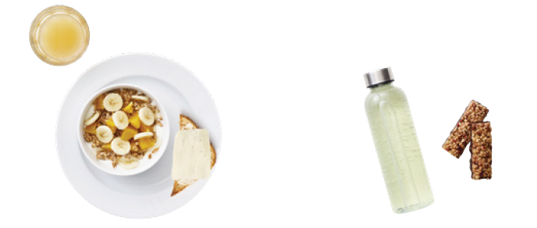
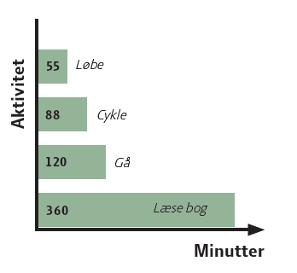
Morgenmad
Tip: ét glas juice om dagen kan erstatte ét stykke frugt
Tip: For at forbrænde 1852 kJ skal
du fx cykle i ca. 1 time og 30 minutter.
Mysli (30 g) bidrager med 2,6 g kostfibre
35 g fuldkornstoast bidrager med 1,8 g kostfibre
2 dl yoghurt bidrager med 298 mg calcium
15 g ost bidrager med 4,2 g protein og 108 mg calcium
1843 kJ = 439 kcal
1852 kJ = 441 kcal
½ liter energidrik og 2 myslibarer indeholder 1852 kJ. Det er ligeså meget energi som en morgenmad med yoghurt, mysli og frugt, toast og æblemost.

Slide 14
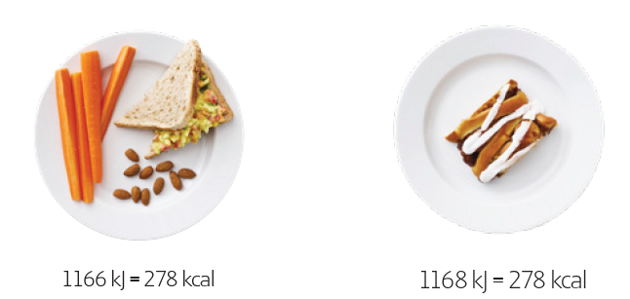
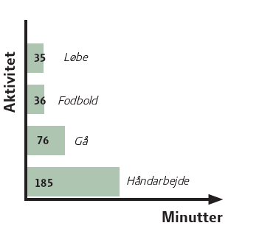
Mellemmåltid
Tip: For at forbrænde 1168 kJ skal du fx
spille fodbold i ca. 40 minutter.
40 g fuldkornstoast bidrager med 19,5 g kulhydrat
100 g gulerod bidrager med 0,55 aTE E-vitamin og 756 RE A-vitamin
25 g rød peberfrugt bidrager med 48 mg C-vitamin
30 g æg bidrager med 3,8 g protein
10 g mandler bidrager med 26 mg calcium
Et stykke kanelstang på 110 g indeholder ligeså meget energi som en æggesandwich med gulerod og mandler til.

Slide 15
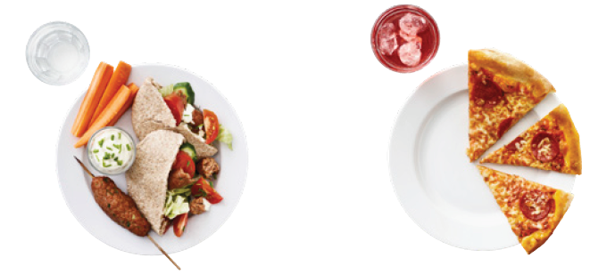
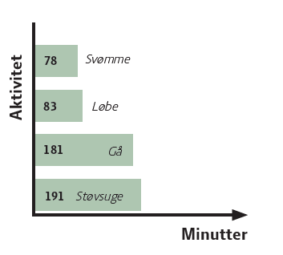
Frokost
Tip: For at forbrænde 2797 kJ skal du fx
støvsuge i ca. 3 timer.
100 g gulerod bidrager med 2,7 g kostfibre
75 g syrnet fløde bidrager med 0,1 µg D-vitamin og 79 mg calcium
80 g fuldkorns-pitabrød bidrager
med 39 g kulhydrat
100 g hakket grisekød bidrager med 196 µg Riboflavin og 1 µg B12 vitamin
50 g tomat bidrager med 108 mg kalium og 9 mg C-vitamin
2291 kJ = 545 kcal
2797 kJ = 666 kcal
2 dl saftevand og 3 stykker pizza på 150 g i alt giver over 500 kJ mere energi end frokosten med kebab.

Slide 16
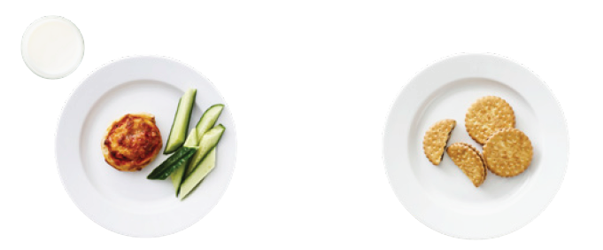
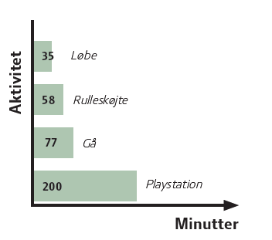
Mellemmåltid
2 dl minimælk bidrager med 0,2 µg D-vitamin og 1 µg B12-vitamin
Tip: For at forbrænde 1187 kJ skal du fx
stå på rulleskøjter i ca. 1 time.
40 g flået tomat bidrager med 75 mg kalium og 12 RE A-vitamin
7,5 g skinke bidrager med 1,4 g protein og 0,13 mg jern
1102 kJ = 262 kcal
1187 kJ = 283 kcal
3 stk. chokoladekiks på 57 g giver 1187 kJ. Det er mere end en pizzasnegl, agurkestave og et glas minimælk.

Slide 17
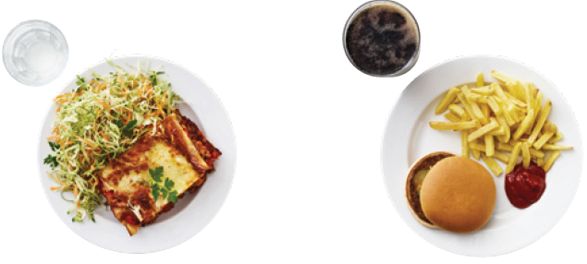
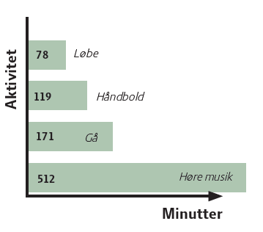
Aftensmad
Tip: For at forbrænde 2632 kJ skal du fx
spille håndbold i ca. 2 timer.
66 g spidskål bidrager med 44 mg C-vitamin og 164 mg kalium
100 g oksekød bidrager med 19,7 g protein
75 g fuldkorns lasagneplader bidrager med 5,2 g kostfibre
70 g flåede tomater bidrager med 0,5 aTE E-vitamin og 21 RE A-vitamin
2553 kJ = 608 kcal
2632 kJ = 627 kcal
En lille hamburger, 100 g pommes frites og ½ liter sodavand indeholder 2632 kJ.

Slide 18
Protein: 10-20 E%
Protein: 15 E%
Kulhydrat: 52 E%
Fedt: 33 E%
Kulhydrat: 45-60 E%
Fedt: 25-40 E%
Heraf mættet fedt: max 10 E%
Den anbefalede makronæringsstoffordeling er angivet i energiprocent (E%).
Grå bokse = intervaller.
Diagrammet = middelværdier.
Kilde: https://altomkost.dk/fakta/naeringsindhold-i-maden/energiprocenter/

Slide 19
Makronæringsstoffordeling dagskostforslag

Slide 20
Måltidsberegner – Lav personlige kostplaner
Måltidsberegneren giver dig inspiration til at sammensætte personlige dagskostforslag. Ved at indtaste få personlige data og vælge imellem en række måltider, dannes en eller flere personlige kostplaner. Energibidraget for hvert af de valgte måltider kan følges vha. en energi- og kalorieberegner.
Beregneren kan anvendes til personer, der ønsker enten vægttab, vægtvedligehold, vægtøgning eller bare ønsker en madplan med sunde og lækre retter.
Se denne korte videoguide (2:31 min) og find ud af, hvordan du nemt kan bruge Måltidsberegneren.
Måltidsberegner - Lav personlige måltidsplaner tryk her https://www.ernaeringsfokus.dk/maaltidsberegner/.

Slide 21
Gode redskaber til at træffe sunde madvalg…
Nøglehullet
Fuldkornslogoet
Nøglehullet er Miljø- og Fødevareministeriets officielle ernæringsmærke, der på en enkel og synlig måde gør det nemmere at finde de sundere fødevarer og madretter.
Vælg brød, knækbrød og pasta med fuldkornslogoet. Børn i alderen 4-10 år anbefales 40-70 gram fuldkorn om dagen, da de ikke spiser så meget mad, mens den øvrige, raske befolkning anbefales at spise 90 gram fuldkorn om dagen.
Kilde: https://altomkost.dk/maerker/noeglehullet/private/
Kilde: https://altomkost.dk/maerker/fuldkornslogoet/

Slide 22
F
Fysisk aktivitet
Børn og unge mellem 5 – 17 år skal være fysisk aktive mindst 60 minutter dagligt
Den fysiske aktivitet skal være med moderat intensitet, så de bliver let forpustede og mindst tre gange om ugen skal det være med høj intensitet, så de bliver forpustede.
Det er vigtigt, at der er variation i den måde børn og unge bevæger sig på. Det giver mulighed for, at de lærer at bevæge sig på forskellige måder.
Styrk musklerne mindst 3 gange om ugen. Det giver stærkere knogler og er vigtig for kroppens udvikling. Aktiviteterne være lege, hvor der indgår løb, hop, spring og kast. Begræns den tid barnet sidder stille foran TV eller anden skærm
Fysisk aktivitet hjælper til at opretholde en sund vægt
Det skal være sjovt at røre sig – så find en aktivitet som barnet synes er sjov. Det kan fx være fodbold, svømning eller dans, som samtidig kan give et godt socialt fællesskab
Kilde: sst.dk
Notes:
Anbefalinger om fysisk aktivitet og stillesiddende tid for børn og unge (5-17 år)
Børn og unge skal være fysisk aktive mindst 60 minutter hver dag
Den fysiske aktivitet skal være med moderat intensitet, så de bliver let forpustede og mindst tre gange om ugen skal det være med høj intensitet, så de bliver forpustede. Men selv lidt fysisk aktivitet spredt ud over ugen er bedre end ingen fysisk aktivitet.
https://www.sst.dk/da/Fagperson/Forebyggelse-og-tvaergaaende-indsatser/Fysisk-aktivitet/Anbefalinger-om-fysisk-aktivitet/Boern-5--17-aar

Slide 23
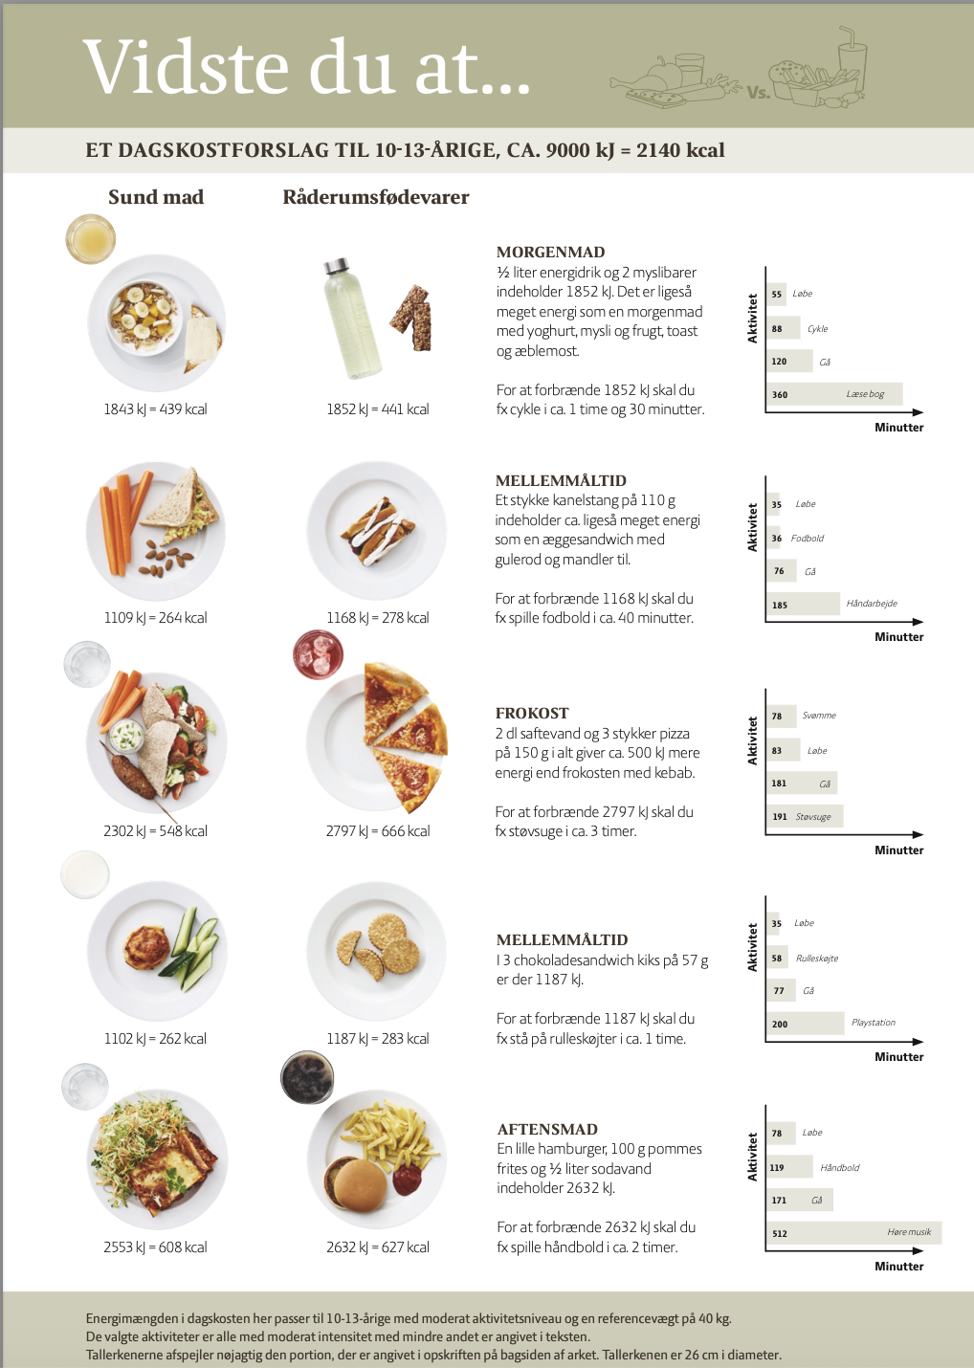
Vidste du at… Sund mad og råderumsfødevarer, 10-13-årige børn kan bestilles eller downloades gratis her: www.ernæringsfokus.dk

Slide 24
Find masser af inspiration og opskrifter på voresmad.dk

